Slide 1
SYWORKS PROJECT
한양대학교 기계공학부
기회 검수
NOTICE : Proprietary and Confidential
This material is proprietary to SYWORKS. It contains trade secret and confidential information which is solely the property of SYWORKS.
This material is for client’s internal use only. It shall not be used, reproduced, copied, disclosed, transmitted, in whole or in part,
without the express content of SYWORKS.
© 2015 TEAMINTERFACE All rights reserved

Slide 2
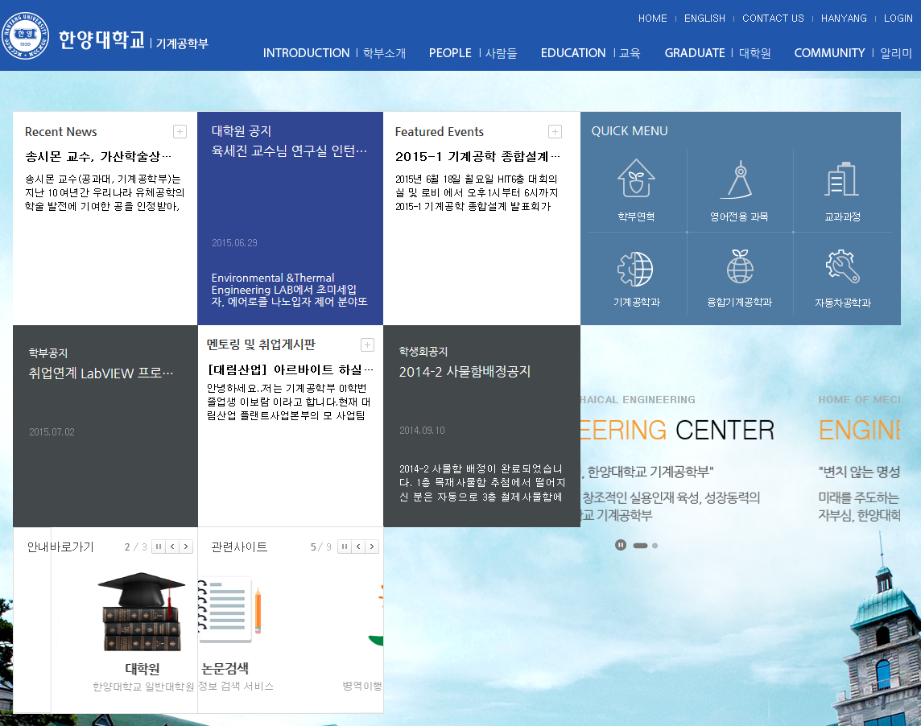
본문에 사진 있는데 안나옴
Description
.

Slide 3
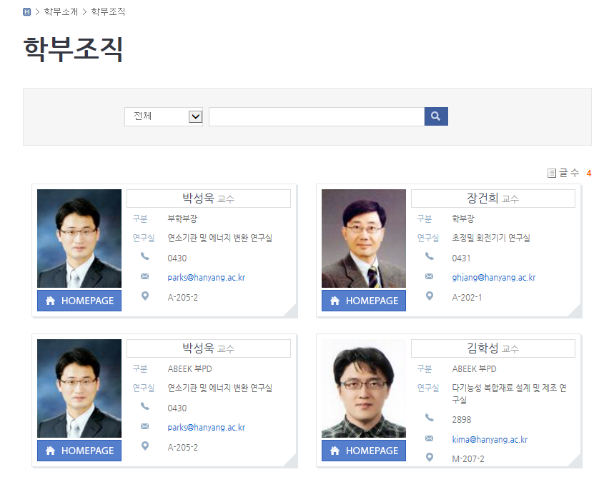
교수 txt 삭제
Description
.

Slide 4
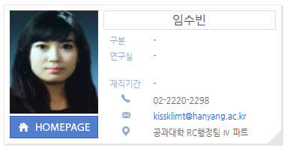
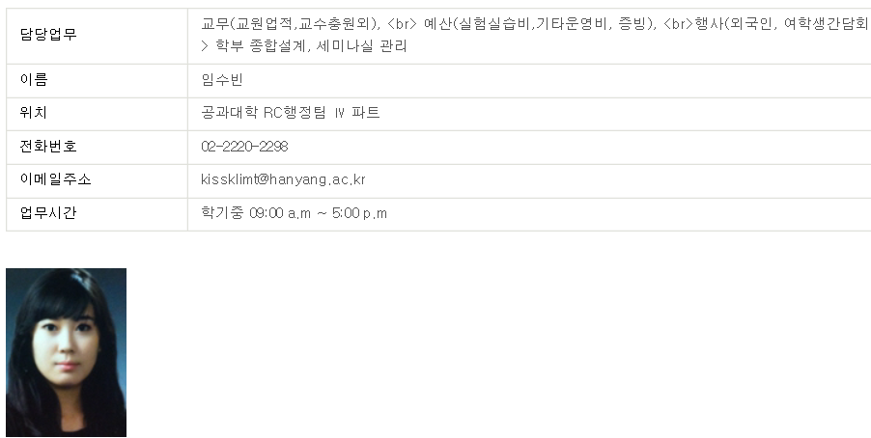
명예 및 퇴직교수 항목 수정
Description
이름
담당업무
업무시간
전화번호
이메일주소
위치
담당업무
업무시간
삭제

Slide 5
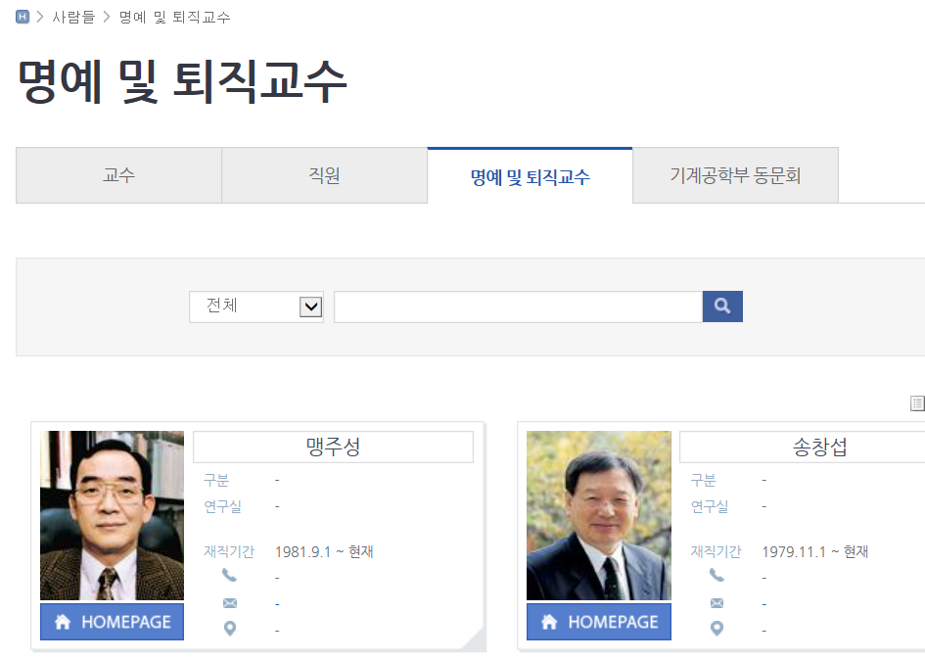
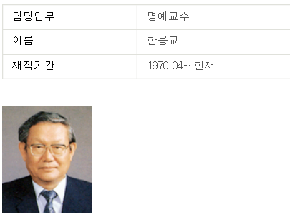
명예 및 퇴직교수 항목 수정
Description
이름
담당업무
재직기간
담당업무
재직기간
삭제
삭제

Slide 6
관리자 > 커뮤니티 > 학부공지 등록
Description
1. 싸이웍스 > 관리자로 수정
1

Slide 7
관리자 > 커뮤니티 > 자료실
모든 게시판 첨부파일 첨부 및 본문삽입 체크 필요
Description
1. 첨부파일 첨부하고 저장하면 등록안됨
2. 본문삽입하면 인코딩 깨짐
1
150706_湲곌퀎怨듯븰遺_?곷Ц?뱀궗?댄듃.pptx
1
1

Slide 8
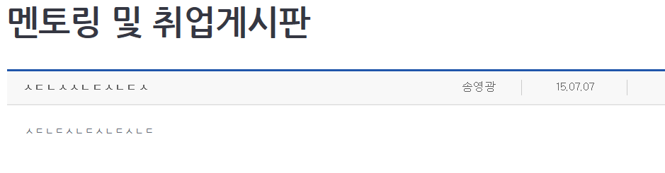
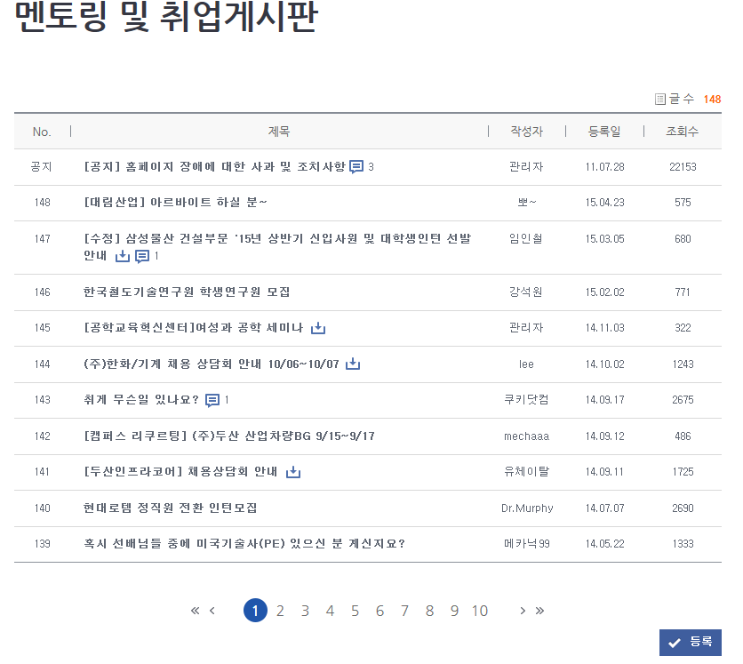

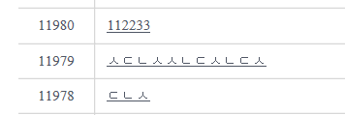
프론트 > 커뮤니티 > 멘토링 및 취업게시판
Description
1. 글등록하였으나
2. 리스트에 표시 안됨
3. 메인엔 표시됨
4. 검색안됨
5. 관리자에는 표시됨
3
1
2
4
5

Slide 9
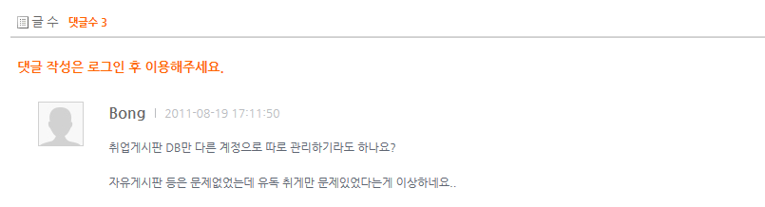
댓글
Description
1. 로그인 하였는데 로그인 후 이용하라는 메시지 표시
1

